Slide 1

시스템 프로그래밍
리눅스 개발환경 익히기
2010.9.6.
조으뜸
Embedded System Lab. Computer Engineering Dept.
Chungnam National University

Slide 2
실습 소개
과목 홈페이지
  http://eslab.cnu.ac.kr/~labboard/board_docs/lecture/systemProgramming_10_fall.htm
  시스템 프로그래밍 01반
연락처
  조으뜸
  공대 1호관 418호 임베디드시스템 연구실
  042-821-7446
2010 Fall, System Programming

Slide 3
개요
실습명
  리눅스 개발환경 익히기
목표
  리눅스를 사용하기 위한 기본 명령어 및 사용법 습득
주제
  1. 서버 접속
  2. 기본 명령어
  3. vi 에디터
  4. gcc로 컴파일 하기
2010 Fall, System Programming

Slide 4
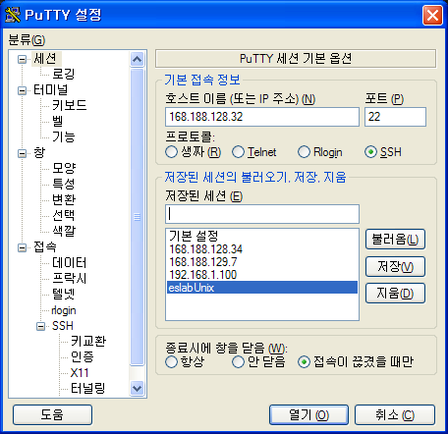
1. 서버 접속
Putty 사용
168.188.128.32
id: b본인학번
pass: 본인이름
2010 Fall, System Programming

Slide 5
2. 기본 명령어 (1/10)
passwd
  패스워드 변경
pwd
  현재 작업 디렉터리 절대경로 표시
clear
  화면 지우기
man
  Manual page: 명령어에 필요한 정보 출력
  사용법: man [명령어]
  cf) 탈출시: q
2010 Fall, System Programming

Slide 6
2. 기본 명령어 (2/10) – 디렉터리 및 파일
ls
  List: 디렉터리 목록 보기
  사용법: ls [파일명]
  옵션
    -a : 디렉터리 내의 모든 파일 출력
    -l : 파일의 다양한 정보를 함께 출력
    -help: 도움말 출력
  사용예: ls –al
cd
  Change directory: 디렉터리 이동
  사용법: cd [디렉터리명]
  디렉터리 구조에 관한 명령어
    cd / : root 디렉터리로 옮긴다
    cd : home 디렉터리로 옮긴다
    cd .. : 현재 작업 디렉터리의 parent 디렉터리로 옮긴다
2010 Fall, System Programming

Slide 7
2. 기본 명령어 (3/10) – 디렉터리 및 파일
mkdir
  Make directory: 디렉터리 생성
  사용예: mkdir [디렉터리명]
rmdir
  Remove directory: 디렉터리 삭제
  사용예: rmdir [디렉터리명]
cp
  Copy: 파일 및 디렉터리 복사
  사용법: cp [원본 파일] [복사될 위치 디렉터리/복사될 파일]
  옵션
    - i : 파일 복사시 동일한 파일명이 있을 경우 사용자에게 물어봄
    -f : 동일 파일명 발생시에도 모두 강제적으로 복사
    -p : 원본 파일의 시간 및 소유 권한 보존
    -r : 포함된 자식 디렉터리 까지 모두 복사
2010 Fall, System Programming

Slide 8
2. 기본 명령어 (4/10) – 디렉터리 및 파일
mv
  Move: 파일 및 디렉터리 이동
  사용법: [변경할 파일/디렉터리] [변경될 파일/디렉터리]
  파일 이름을 변경할 때도 쓰임
rm
  Remove: 파일 및 디렉터리 삭제
  사용법: rm [삭제할 파일]
  주로 사용되는 tip: rm –rf [삭제할 파일/디렉터리]
cat
  Catenae: 텍스트 파일 내용 출력
  사용법: cat [파일명]
2010 Fall, System Programming

Slide 9
2. 기본 명령어 (5/10) - tar
tar
  아카이브(.tar)를 만들거나 푼다
    아카이브란 여러 파일을 하나로 묶는 것
  옵션
    -c : 아카이브 생성
    -x : 아카이브에 묶인 파일이나 디렉터리를 풀어 줌
    -f : 파일 이름 지정
    -v : 아카이브에 추가되거나 풀리고 있는 파일의 이름을 화면에 보여 줌
    -z : .gz 파일로 압축
  사용법
    파일 묶고 압축: tar cvfz [파일명.tar.gz] [압축할 파일/디렉터리]
    묶고압축된 파일 풀기: tar xvfz [파일명]
2010 Fall, System Programming

Slide 10
실습1
chmod 명령어를 사용하여 자신의 $HOME 디렉터리 권한을 자신만 접근 가능하도록 변경 하세요
  $HOME 폴더 : /home/sys02/c학번
  Hint: chomd [권한] [대상폴더]
/home/syspro/ 디렉터리에 lab01.tar.gz 파일이 있다
  해당 파일을 자신의 $HOME 폴더로 복사
  해당 파일을 tar 명령어로 푸세요
  lab01 폴더를 자신의 학번으로 변경
  해당 폴더 내에 test.txt 파일을 생성하고 자신의 학번을 쓰세요
  해당 폴더를 [분반_학번.tar.gz]로 압축 하세요
2010 Fall, System Programming

Slide 11
2. 기본 명령어 (6/10) - find
find
  디스크에 저장된 각종 파일/디렉터리 검색
  사용법: find [path..] [expression]
  Path : 파일을 탐색할 경로의 리스트 (recursive search)
  Expression
    -name ‘pattern’ : 파일명이 ‘pattern’과 일치이면 참 (*, [, ], ? 포함가능)
    -perm oct : permission의 8진수 표현이 oct와 일치이면 참
    -type ch : 파일 유형이 ch 이면 참
    -user userId : 파일 소유자가 userId이면 참
    -group groupId : 파일 그룹이 groupId이면 참
    -atime count : 파일에 접근한 날 수가 count 이내 이면 참
    -mtime count : 파일을 수정한 날 수가 count 이내이면 참
    -ctime count : 파일이 수정되고 파일 속성이 바뀐 날수가 count 이내
    -exec command : 수행중인 command의 종료값이 0이면 참 \;로 끝남, command의 argument가 {}이면, find가 찾은 파일을 의미
    -ls : 현재 파일의 속성을 보여주고 참 값을 반환
2010 Fall, System Programming
Notes:
{}은 find 명령이 찾은 파일
\은 esc 의미

Slide 12
2. 기본 명령어 (7/10) - find
사용예
  확장자가 c인 파일을 현재 디렉터리 이하에서 찾기
    find . -name ‘*.c’
  확장자가 bak인 파일을 찾아 속성을 표시한 후 삭제
    find . -name '*.bak' -ls -exec rm {} \;
  현재 디렉터리 이하에서 user가 syspro인 디렉터리 찾기
    find . \( -type d -a -user syspro \)
    AND: expression –a expression
    OR: expression –o expression
    NOT: ! expression
2010 Fall, System Programming

Slide 13
2. 기본 명령어 (8/10) – grep
grep
  사용법: grep [<option>] <pattern> [<file name>]
  옵션
    -i : 영문의 대소문자를 구분하지 않음
    -v : pattern을 포함하지 않는 라인 출력
    -n : 검색 결과의 각 행의 선두에 행 번호를 넣음
    -l : 파일명만 출력
    -c : 패턴과 일치하는 라인의 개수만 출력
    -r : 하위 디렉터리까지 검색
2010 Fall, System Programming

Slide 14
2. 기본 명령어 (9/10) – I/O Redirection
I/O Redirection
  I/O의 방향을 사용자가 원하는 대로 바꿀 수 있음
  사용예
    ls –al > ls.list
    sort < ls.list > sorted.list
    cat > test.txt cf)탈출 시 ctrl + d
    cat >> test.txt
    find / -name '*.c' 2>/dev/null
기호 | 기능
> | 쓰기
< | 읽기
>> | 추가해서 쓰기
2010 Fall, System Programming

Slide 15
2. 기본 명령어 (10/10) – Pipe, xargs
Pipe
  기호: | (shift + \)
  기호를 기준으로 왼쪽 명령어의 출력을 오른쪽 명령어의 입력으로 보낸다.
  사용예
    cat /etc/passwd | more
    ls /etc/rc5.d | sort –r | grep S > result
xargs
  다른 command의 결과를 매개변수로 활용할 수 있다.
  사용예
    find / | xargs grep text
    find . | xargs file
2010 Fall, System Programming

Slide 16
실습2
cat 명령어를 사용하여 grepfile 을 만들어라
grepfile에서 the 글자가 있는 줄의 목록을 걸러 줄 번호와 함께 화면에 출력하라
grepfile에서 your 라는 단어가 없는 줄의 목록을 걸러 result 파일에 출력하라
Well you know it’s your bedtime,
So turn off the light,
Say all your prayers and then,
Oh you sleepy young heads dream of wonderful things,
Beautiful mermaids will swim through the sea,
And you will be swimming there too.
2010 Fall, System Programming

Slide 17

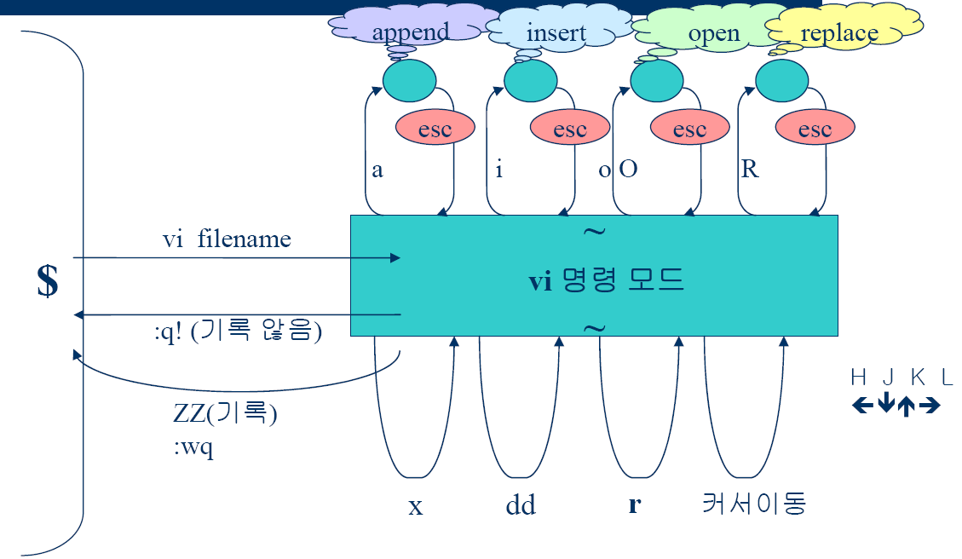
3. vi 에디터
2010 Fall, System Programming

Slide 18
3. vi 에디터
명령모드에서 텍스트 입력모드로 전환
텍스트 입력 모드에서 명령 모드로의 전환
  ESC
 | 설 명
i | 텍스트가 커서 앞에 삽입
I | 텍스트가 현재 줄의 맨 앞에 삽입
a | 텍스트가 커서 뒤에 삽입
A | 텍스트가 현재 줄의 맨 앞에 삽입
o | 텍스트가 현재 줄 다음부터 삽입
O | 텍스트가 현재 줄 앞에서 삽입
r | 텍스트가 커서 위치에서 대치
R | 텍스트가 현재 줄에서 대치
2010 Fall, System Programming

Slide 19
3. vi 에디터
커서 이동
 | 설 명
↑ or k | 한 줄 위
↓ or j | 한 줄 아래
← or h | 한 문자 왼쪽
→ or l | 한 문자 오른쪽
G | 마지막 행으로 이동
행번호G or :행번호 | 행번호로 이동
^ or home | 줄의 시작
$ or end | 줄의 마지막
b | 한 단어 후퇴
w or W | 한 단어 전진
2010 Fall, System Programming

Slide 20
3. vi 에디터
화면 이동
 | 설 명
z + enter | 현재 줄이 맨 위에 오도록
z. | 현재 줄이 화면 가운데 오도록
z- | 현재 줄이 화면의 맨 아래 오도록
ctrl + f or page up | 화면 전체의 내용을 한 화면 위로 이동
ctrl + b or page down | 화면 전체의 내용을 한 화면 아래로 이동
ctrl + e | 화면 전체의 내용을 한 줄씩 위로 이동
ctrl + y | 화면 전체의 내용을 한 줄씩 아래로 이동
2010 Fall, System Programming

Slide 21
3. vi 에디터
텍스트 삭제
예제 <range>
 | 설 명
x | 문자 삭제
dw | 단어 삭제
dd | 행 삭제
D | 커서 오른쪽 행 삭제
d^ | 행의 처음부터 커서까지 삭제
d$ | 커서에서 행의 마지막까지 삭제
:<range> d | <range> 삭제
 | 설 명
1,$ | 첫 줄부터 마지막 줄
.,-2 | 현재 줄부터 두 번째 앞 줄
2010 Fall, System Programming

Slide 22
3. vi 에디터
텍스트 치환
탐색 및 치환
 | 설 명
cw | 단어 변경
cc | 행 변경
C | 커서 오른쪽의 행 변경
 | 설 명
/문자열 | 현재 위치에서 파일의 뒤 쪽으로 문자열 검색 (n 반복)
?문자열 | 현재 위치에서 파일의 앞쪽으로 문자열 검색 (n 반복)
:<range>s/old/new | <range> 내의 문자열 old의 처음것만 new로 치환
:<range>s/old/new/g | <range> 내의 문자열 old를 new로 모두 치환
:%s/old/new | 현재 행에서 old를 new로 치환
:%s/old/new/g | 현재 파일에서 old를 new로 모두 치환
2010 Fall, System Programming

Slide 23
3. vi 에디터
파일 저장 및 불러오기
 | 설 명
:q | 텍스트 수정이 없을 때 종료
:q! | 텍스트 수정이 있었을 때에도 저장하지 않고 종료
:w | 저장
:wq or :x | 저장 후 종료
:w <이름> | <이름>이라는 파일로 저장
:e <이름> | 현재 파일이 아닌 다른 파일 <이름>을 편집
:n | 현재 편집중인 파일의 다음 파일을 편집
:! <명령> | Shell 명령을 실행하고 vi로 되돌아 감
:sh | Shell로의 나들이, 끝날 때는 exit
:r xx | 다른 파일을 읽어 와 덧붙이기
2010 Fall, System Programming

Slide 24
3. vi 에디터
명령모드에서 버퍼 이용 붙이기
기타 명령어
 | 설 명
<n>yy | n개의 줄을 이름 없는 버퍼로 복사
<n>Y | n개의 줄을 이름 없는 버퍼로 복사
<n>p | 버퍼에서 복사해서 현재 행 위에 n개 삽입
<n>P | 버퍼에서 복사해서 현재 행 아래에 n개 삽입
:<range> y | <range>의 내용을 이름 없는 버퍼에 복사
:<line>pu | line 행 다음에 붙임
 | 설 명
u | 실행취소
. | 최근 명령 재실행
:sh | shell 수행, exit 복귀
2010 Fall, System Programming

Slide 25
실습3
vi 에디터로 testfile을 만들어라
첫 번째 줄과 마지막 줄로 커서 이동 (실습 후 명령어 적을 것)
모든 you를 I로 변경 (실습 후 명령어 적을 것)
두 번째 줄 뒤에 “replace worlds, delete worlds” 라인을 추가
저장 후 빠져 나오기
with a screen editor you can scroll
the page, move the cursor, delete lines,
insert characters, and more, while seeing
the result of the edits as you make them
2010 Fall, System Programming

Slide 26
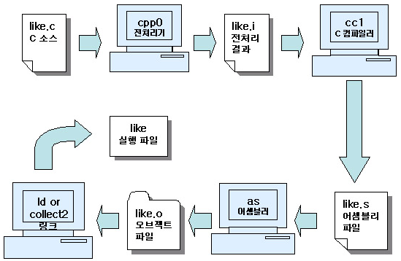
4. gcc로 컴파일 하기
gcc 컴파일 과정
gcc 실행하기
  사용법: gcc [-옵션] 소스파일 이름
  옵션
    -c : 오븍젝트 파일 생성
    -o : 실행파일 생성 (default: a.out)
      사용예: gcc –o xxx xxx.c (xxx.c를 컴파일하여 xxx라는 실행파일 생성)
    -v –save-temps : gcc 동작과정에 대한 모습을 화면으로 확인할 수 있음
2010 Fall, System Programming

Slide 27
4. gcc로 컴파일 하기
모든 컴파일 과정 한번에 처리하기
  gcc -o filter filter_driver.c define_stack.c
  -o 옵션은 실행파일 명을 지정함
  실행파일 이름을 지정하지 않으면 a.out이 실행 파일임
필요한 소스파일만 컴파일 하기
  gcc -c filter_driver.c
  gcc -c filter_stack.c
  gcc -o filter filter_driver.o defile_stack.o
  -c 옵션은 컴파일하지만 링크는 하지 않음 .o 파일만 만듦
  이후에 define_stack.c가 변경되었다면 2,3번만 수행
  filter_driver는 컴파일 하지 않음
  소스코드가 매우 많은 파일로 분리되어 있는 경우에 상당히 효과적임
1
2
3
2010 Fall, System Programming

Slide 28
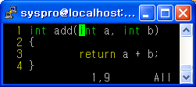
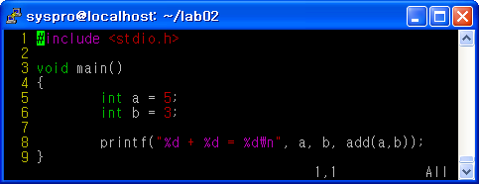
실습4
다음의 프로그램을 만들어라
ex04.out 의 실행파일을 만들고 실행하여라
  add.c
  ex04.c
2010 Fall, System Programming

Slide 29
제출사항
오늘 실습한 실습 1,2,3,4의 과정들을 문서로 작성하여 제출
자신이 실습한 내용을 증명할 것
까맣게 출력하지 마시오
제출일자 : 2010년 9월 13일 월요일 수업시간
2010 Fall, System Programming

